Slide 1
Культура индии
МИНИСТЕРСТВО ОБРАЗОВАНИЯ И НАУКИ УКРАИНЫ ЛИСИЧАНСКИЙ ГОРОДСКОЙ ОТДЕЛ ОБРАЗОВАНИЯ ЛИСИЧАНСКИЙ МНОГОПРОФИЛЬНЫЙ ЛИЦЕЙ
подготовила Ученица 10-А класса Лисичанского многопрофильного лицея Куринная Карина
2013

Slide 2
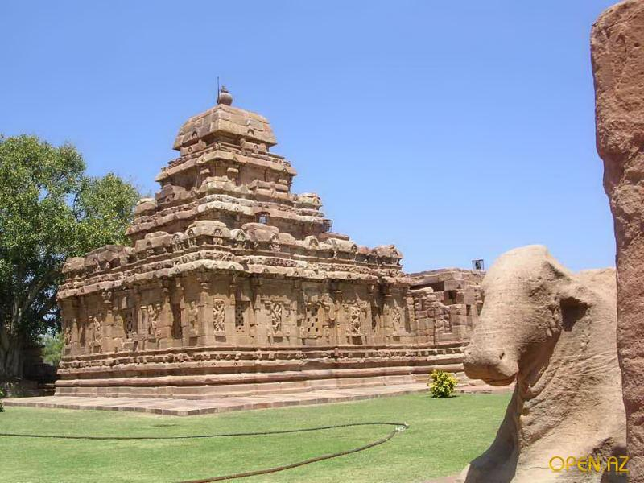
Индийская цивилизация развивается уже более 4500 лет. Эти тысячелетия были наполнены борьбой, подъемами и спадами, что проявлялось в возвышении и гибели династий, в распространении, процветании и угасании религиозных учений; складывались все новые и новые школы в философии, архитектуре, ваянии, музыке и танцевальном искусстве.

Slide 3
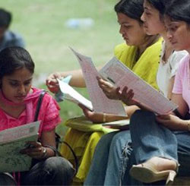
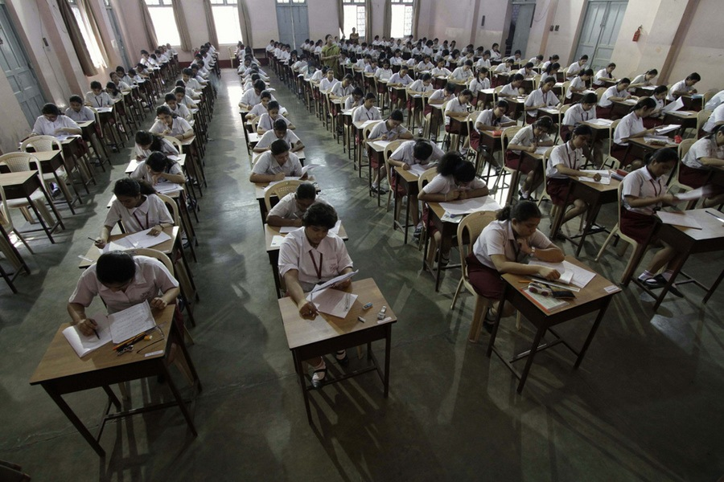
Образование
На начало 1990-х годов в стране насчитывалось 154 млн. учащихся. Число преподавателей начальной, средней и высшей школы составляет ок. 3,5 млн. человек.

Slide 4
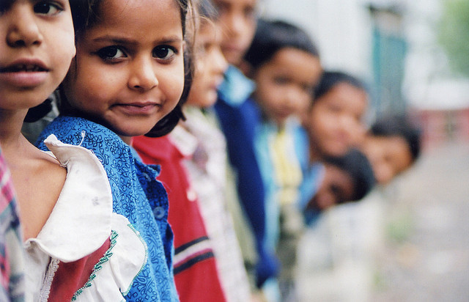
Обучение в школе бесплатное и обязательное для детей моложе 15 лет. С 1983 система образования приобрела следующую структуру: начальная и неполная средняя школа (программа обучения рассчитана на 10 лет). Для поступления в высшее учебное заведение необходимо окончить 12-летнюю полную среднюю школу.

Slide 5
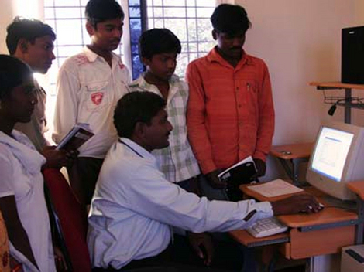
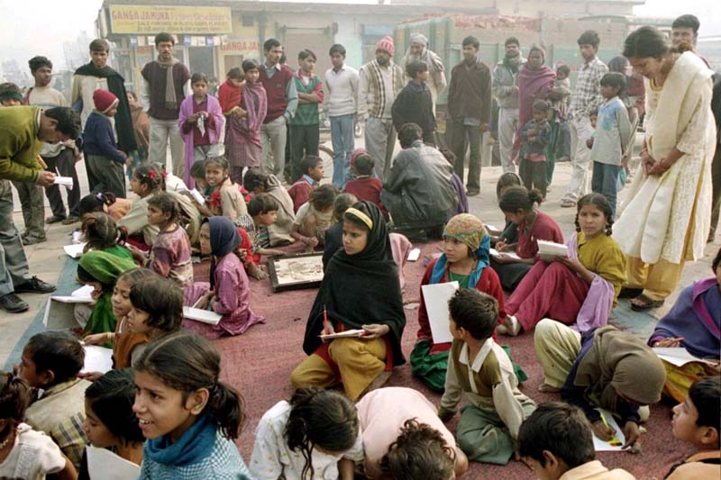
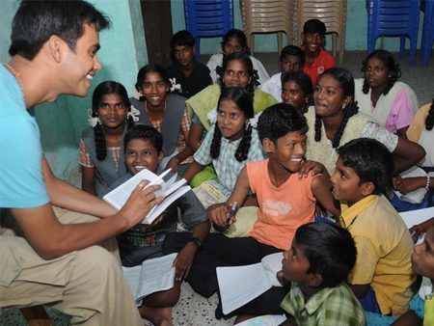
Три года требуются для получения первой университетской степени. Начальное обучение в каждом штате ведется на принятом там официальном языке, а университетское и высшее техническое образование – преимущественно на английском языке. Для средней школы характерно лингвистическое разнообразие, хотя принята трехъязычная формула: родной язык – основной, хинди или английский – второй и еще один из языков Индии – третий.

Slide 6
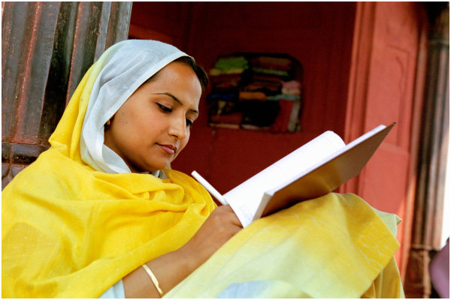
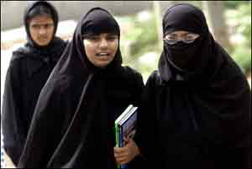
В конце 1990-х годов в Индии действовали 226 университетов, состоящих из 4,7 тыс. колледжей с преподаванием естественных и гуманитарных наук, 1,9 тыс. педагогических, 185 инженерно-технических и 359 медицинских колледжей. Среди университетов с ярко выраженной спецификой Висва Бхарати; Индира Кала Сангитх в Хайрагархе, где знакомят исключительно с индийской музыкой; Рабиндра Бхарати в Калькутте, который ориентирован на обучение языку бенгали и тагороведению; женский университет в Бомбее.

Slide 7
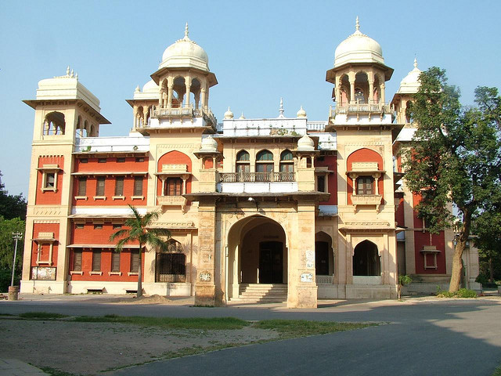
Крупнейшие университеты Индии: Калькуттский (150 тыс. студентов), Бомбейский (Мумбайский, 150 тыс.), Раджастханский (150 тыс.), Делийский (130 тыс.), Университет имени М.К.Ганди (150 тыс.). Всего в университетах страны обучается более 6,5 млн. студентов, что составляет 5–6% молодежи в возрасте 17–23 лет.

Slide 8
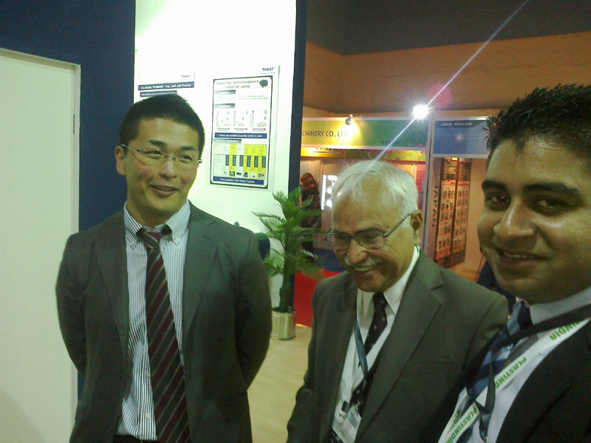
Наука
В стране сложилась разветвленная система государственных научно-исследовательских учреждений, сеть которых дополняют многочисленные частные исследовательские институты и лаборатории. Направления их деятельности весьма разнообразны и включают как традиционные науки – медицину, агрономию, ветеринарию, метеорологию и другие, так и современные – атомную энергетику, изучение космоса, электронику.

Slide 9
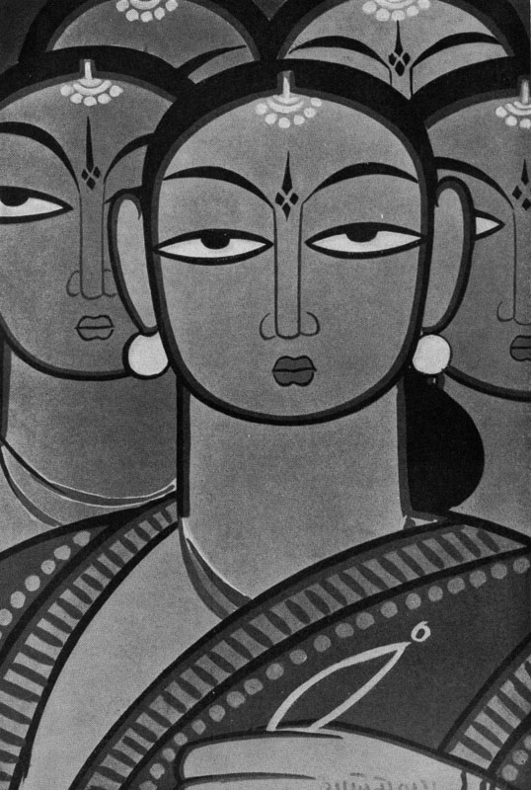
Литература и искусство
Индийские литературные традиции восходят к великим священным текстам индусов. Среди них Ригведа (ок. 1300–1100 до н.э.); Махабхарата, созданная спустя несколько столетий; Упанишады (ок. 500 до н.э.) и Рамаяна, появившаяся позже остальных.

Slide 10
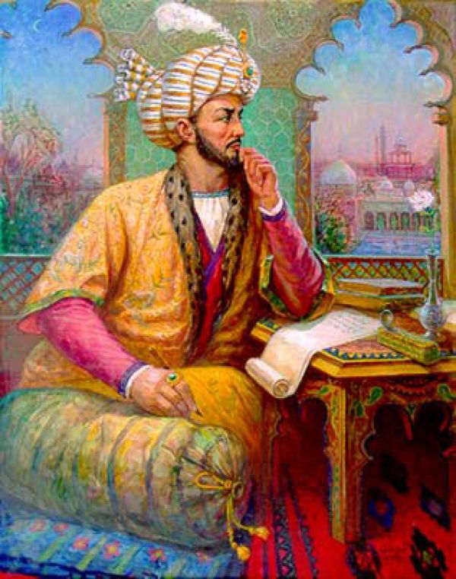
Другие классические произведения отражают многообразную тематику, включая искусство дипломатии, обязанности правителей и грамматические навыки. В целом художественная литература не была ограничена заранее предписанными сюжетами или формами и охватывала все стороны жизни.

Slide 11
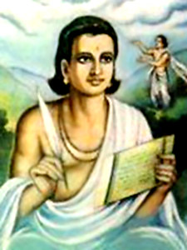
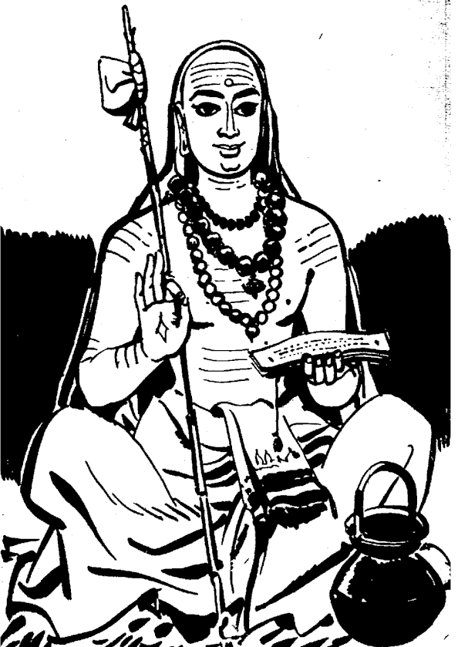
Первым общепризнанным индийским литератором стал драматург Бхаса (ок. 2–3 в. н.э.). Среди других драматургов далекого прошлого – полулегендарный царь Шудрака (ок. 3 в.) и Калидаса (ок. 4 в.), который был также крупнейшим поэтом, писавшим на санскрите.

Slide 12
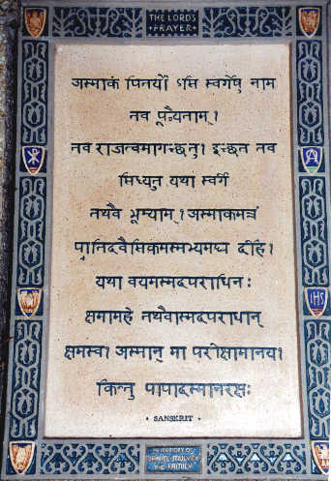
Более 1500 лет отделяют золотой период индийской литературы от наших дней. За это время произошло распространение буддизма и джайнизма, затем индуизма, было установлено британское правление. В конце 19 в. началось культурное возрождение, охватившее прежде всего Бенгалию. Новую художественную литературу стали создавать на английском языке.

Slide 13
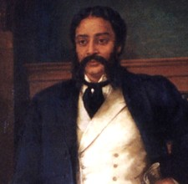
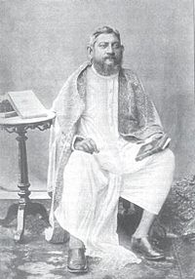
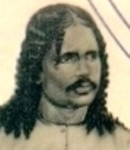
Среди писателей этого периода – Майкл Модхушудон Дотто (1824–1873), Говин Чандра Датт (1828–1884), его дочь Тору Датт (1856–1877) и Манмохан Гхош (1867–1924). Из авторов, писавших на бенгали, особую известность приобрели Банкима Чандра Чаттерджи (1838–1894), Гириш Чандра Гхош (1844–1912) и Амритсал Басу (1853–1929). Видные авторы, творившие за пределами Бенгалии, – писатель Харишчандра Бхаратенду (1850–1885), писавший на хинди, поэт Дагх Дехлеви (1831–1905), творивший на урду, писатель Хари Нараян Апте (1864–1919), создававший свои произведения на маратхи, прозаик Чанду Менон (1847–1899), писавший на языке малаялам, и поэт из Кералы Кодунгаллур Кунджикуттан Тхампуран (1864–1913).

Slide 14
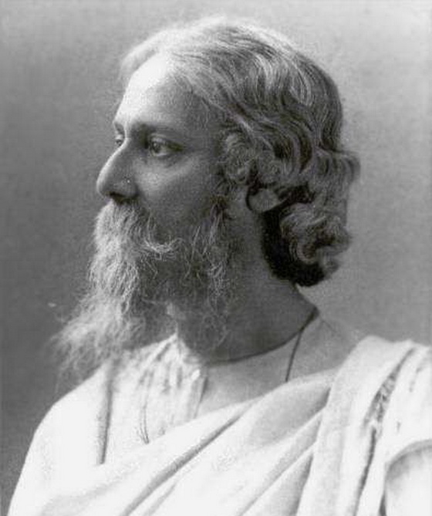
Классические традиции и новые художественные веяния нашли выражение в творчестве лауреата Нобелевской премии 1913 Рабиндраната Тагора (1861–1941) – романиста, драматурга, художника, музыканта.

Slide 15
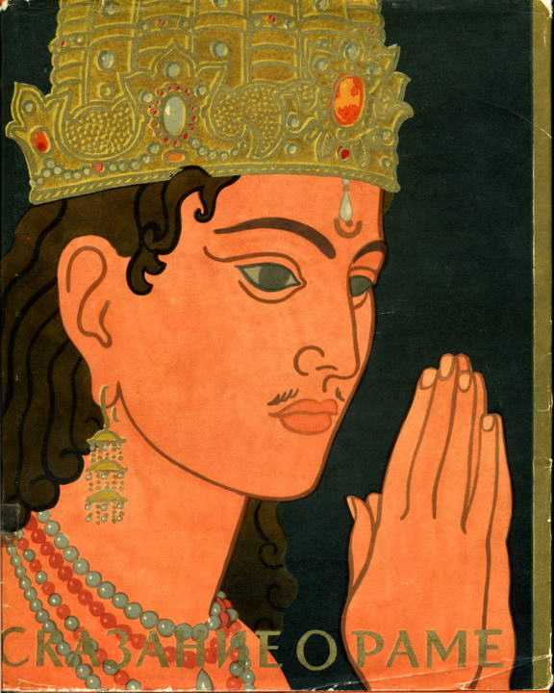
В 1930-е годы литература страны испытала воздействие идей Махатмы (Мохандаса Карамчанда) Ганди (1869–1948) – политического и духовного лидера, взгляды которого отразились на строе мышления индийцев во всех сферах жизни. Среди тех писателей, в произведениях которых особенно ощутимо его влияние, были хиндиязычные поэты Майтхилишаран Гупта (1886–1964) и Сумитранандан Пант (1900–1977) и прозаики Прем Чанд и Джайнендра Кумар (р. 1905), маратхский писатель Бхаргаврам Виттхал Вареркар (псевдоним Мама, 1883–1964) и малаяльский поэт Нараяна Менон Валлатхол (1878–1958).

Slide 16
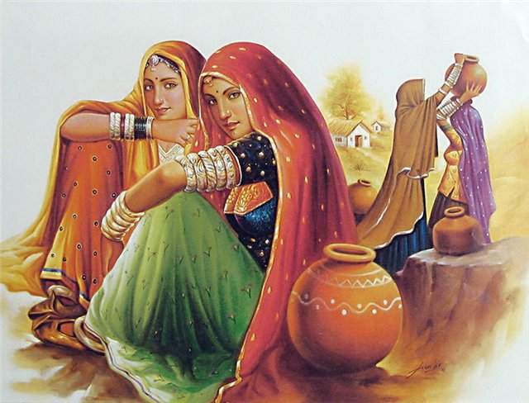
С 1965 в Индии ежегодно присуждается литературная премия Джнан Питх. В числе ее лауреатов, в частности, П.В.Акиландам, Ашапурна Деви, Кота Шиварама Карант, Агьея (настоящее имя Саччидананд Хирананд Ватсьяян) и Бирендра Кумар Бхаттачария.

Slide 17
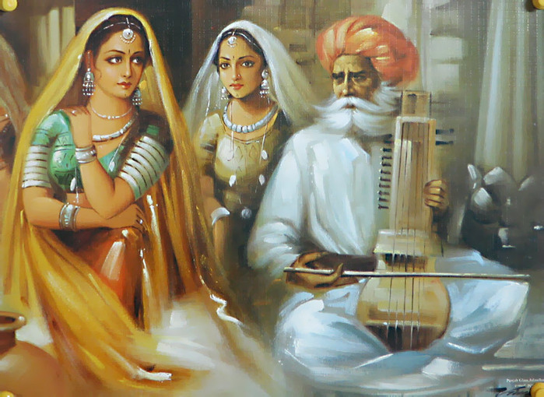
Из поэтов второй половины 20 в. известен С.Х.Ватсьяян, порывающий с традиционной эпической стилистикой своих предшественников. Среди прозаиков наиболее известен Джайнендра Кумар, знаменитый роман которого Отставка переведен на английский язык. Один из самых широко читаемых современных индийских литераторов – Тхакази Шивасанкара Пиллаи, пишущий на языке малаялам; его роман Кеммин был издан на большем числе языков, чем любое другое из индийских художественных произведений.

Slide 18
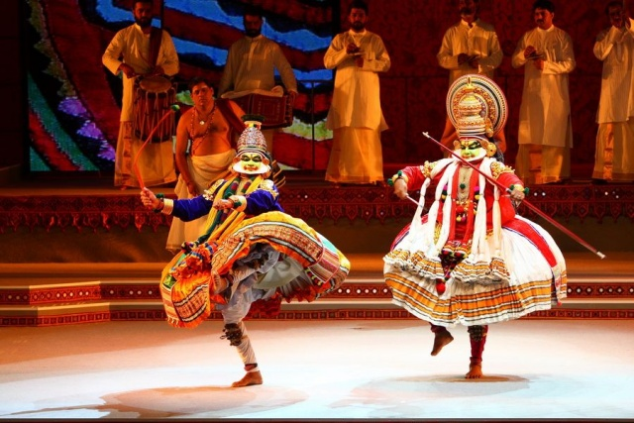
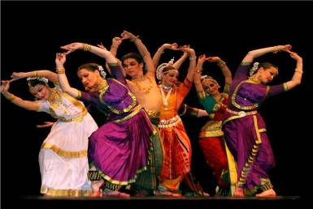
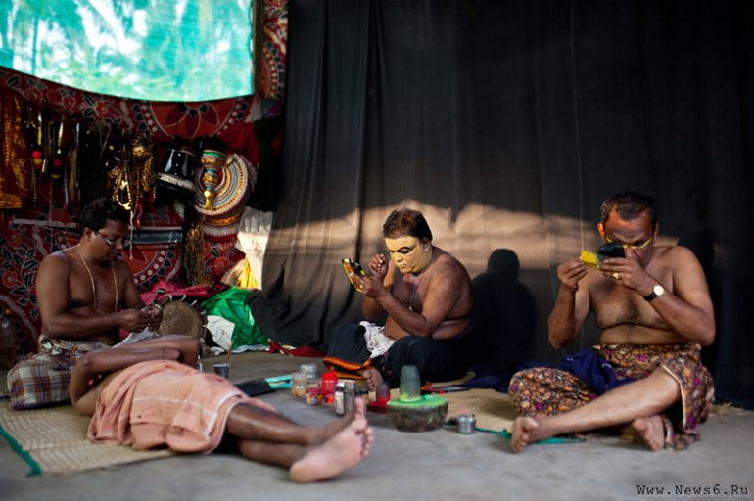
Театральное искусство
современной Индии ушло от концепции «синкретического театра» кудияттам и классической санскритской драмы. Пьесы Тагора увели театр от банальных шаблонов коммерческих постановок 19 в. Другие писатели, работавшие в этом литературном жанре в начале 20 в., ориентировались на запросы народностей, на языке которых писались пьесы, и жителей конкретных областей. К видным мастерам драматургии первой половины 20 в.

Slide 19
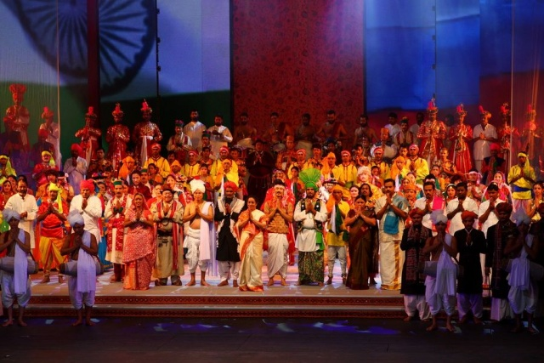
относятся П.Самбанда Мудалияр и Е.В.Кришна Пиллаи из Южной Индии, Бхаргаврам Виттхал Вареркар (Мама) и Прахлад Кешав Атре (псевдоним Кешавкумар) из Махараштры, хиндиязычный Джайшанкар Прасад и Адия Рангачария из Карнатаки.

Slide 20
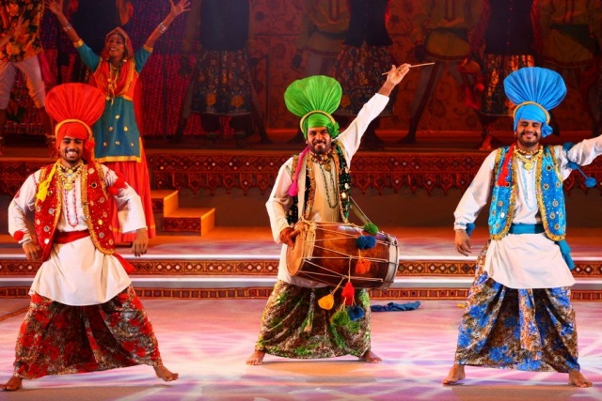
Лидером авангарда в Бенгалии стал Бадал Саркар – драматург, продюсер, режиссер и актер. Постановщик пьес на открытых площадках и организатор импровизированных спектаклей, Саркар выступает, возможно, главным катализатором изменений, происходящих на индийской сцене. Другие известные театральные деятели Бенгалии – Сомбху Митра и Утпал Датт, который использовал джатру (форму представления, которое давалось странствующей театральной труппой) для постановки спектаклей, на которые собиралось до 15 тыс. зрителей.

Slide 21
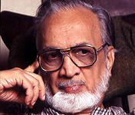
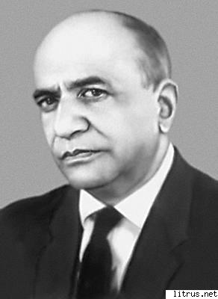
В маратхском театре выделились такие фигуры, как П.Л.Дешпанде и Виджья Тендулкар. Первый из них обнаружил одновременно дар писателя, продюсера, режиссера-постановщика и актера. Второй, чьи искусно построенные пьесы затрагивают глубокие социальные проблемы Индии, является лучшим драматургом страны. Помимо них, завоевали популярность писавший на маратхи Ч.Т.Кханолкар, хиндиязычный Мохан Ракеш и Гириш Карнад, талант которого в равной мере принадлежит театру и кинематографу.

Slide 22
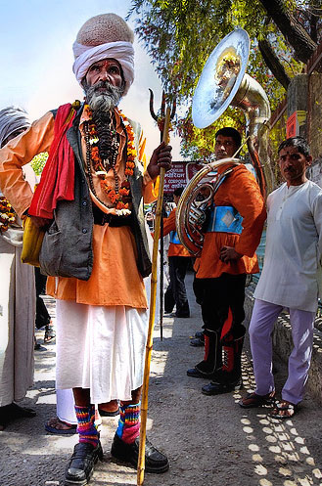
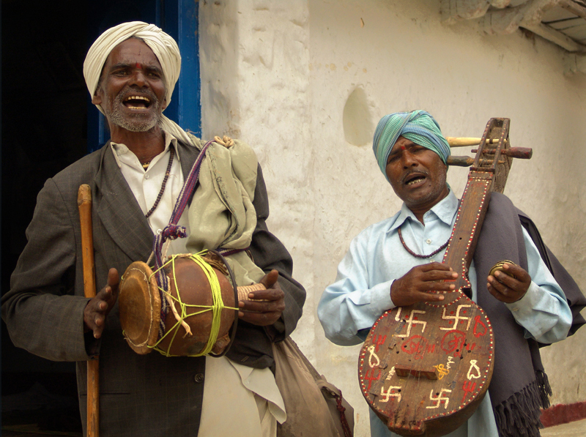
В колониальный период многие индийские музыканты служили при дворах магараджей и набобов. Ныне музыка звучит в кинофильмах, на танцевальных площадках, на марше, при общинных религиозных песнопениях.

Slide 23
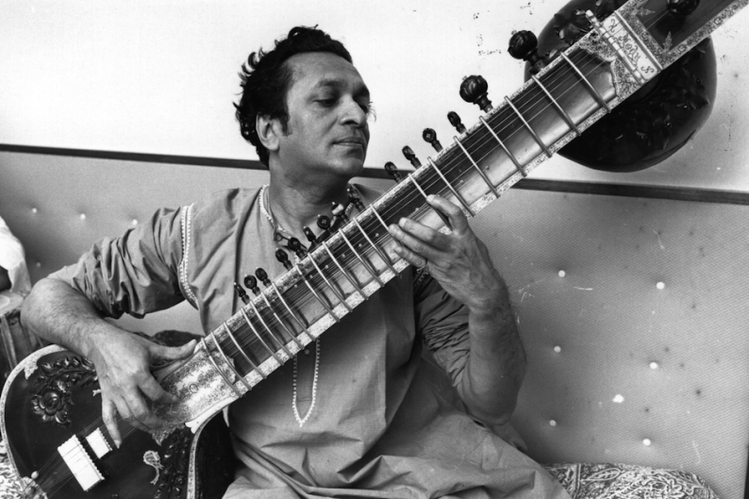
В переходный период появились выдающиеся исполнители, например, Рави Шанкар – блистательный мастер игры на ситаре, пропагандирующий индийскую музыку за рубежом. Как композитор и поборник бережного отношения к славным традициям прошлого Шанкар написал множество произведений для индийских и западных кинофильмов. Еще один известный музыкант, завоевавший международное признание, – Мадураи Шанмукхавадиву Субулакшми. Али Акбар-хан, лучший мастер игры на сароде, открыл школу индийской музыки в Сан-Франциско.

Slide 24
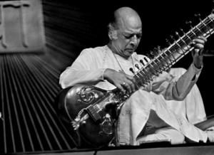
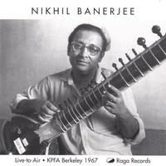
Широкую популярность приобрели современные артисты: Устад Вилаят-хан и Никхил Банерджи (ситара), Пандит Рам Нараям (смычковый инструмент саранг), Устад Бисмаллах-хан (шенаи) и Алла Ракха и Кришен Махарадж (барабан табла). Среди наиболее известных певцов – Бхимсен Джоши, Кумар Гандхарва и Кишори Амонкар, а среди южноиндийских музыкантов – флейтист Т.Р.Махалингам, барабанщик Палгхат Мани Айр и старейшина певцов Семмангуди Сриниваса Айр.

Slide 25
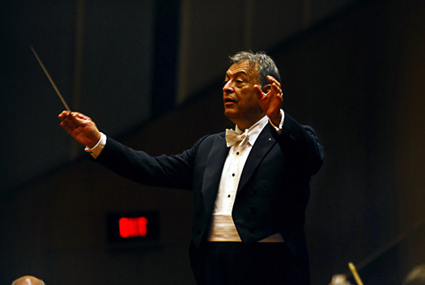
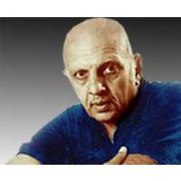
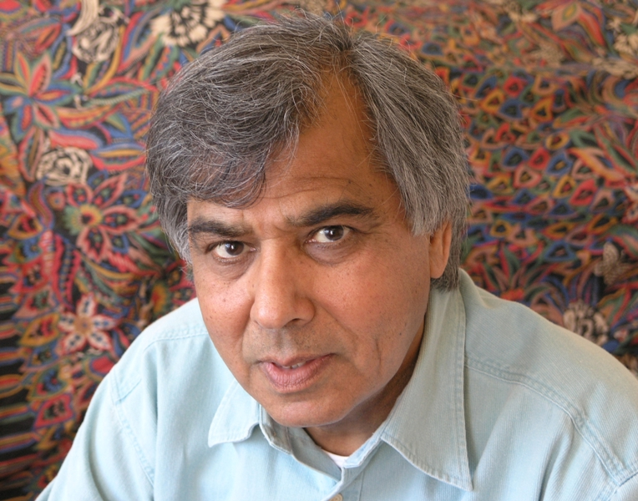
Интерес к западной музыкальной культуре проявляется в основном в крупных городах, прежде всего в Мумбаи (Бомбее), Калькутте, Дели и Ченнаи (Мадрасе). Однако серьезное отношение к ней постепенно формируется в среде профессиональных музыкантов, придерживающихся классических индийских традиций. В стране появился ряд композиторов, пищущих в западном стиле, – Зубин Мехта, Ванрадж Бхатиа и Нареш Сохал.

Slide 26
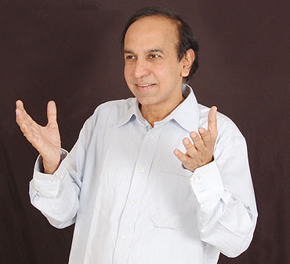
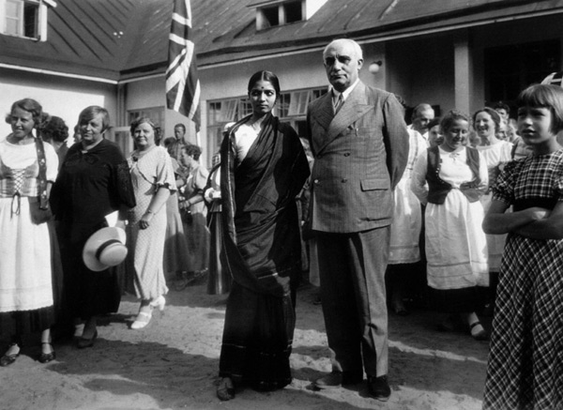
Подобно музыке, танец в современной Индии представляет собой часть того культурного наследия, истоки которого уходят на 2000 лет в глубь прошлого. В сравнительно недавнее время такие артисты-новаторы, как Удай Шанкар (1900–1977), начали использовать традиционную технику в современных танцах. Весомый вклад в возрождение индийского танцевального искусства внес Рукмини Деви Арундале, основавший с этой целью училище в Калакшетре. Из другого подобного учебного заведения, действующего в Керале, вышли такие известные актеры, как Каламандалам Кришна Наир и Каламандалам Раманкутти Наир.

Slide 27
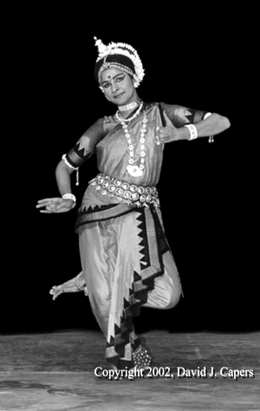
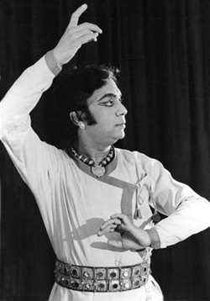
Международную известность получили также Санджукта Паниграхи, превосходный исполнитель танцев в стиле «одисси»; Ведантам Сатьянараяна, выдающийся представитель школы «кучипуди»;
Бирджу Махарадж, заслуженно пришедший на место Шамбхо Махараджа, великого танцовщика в стиле «катхак». Направление в индийском танце «бхаратнатьям» нашло замечательного исполнителя в лице Баласарасвати.

Slide 28
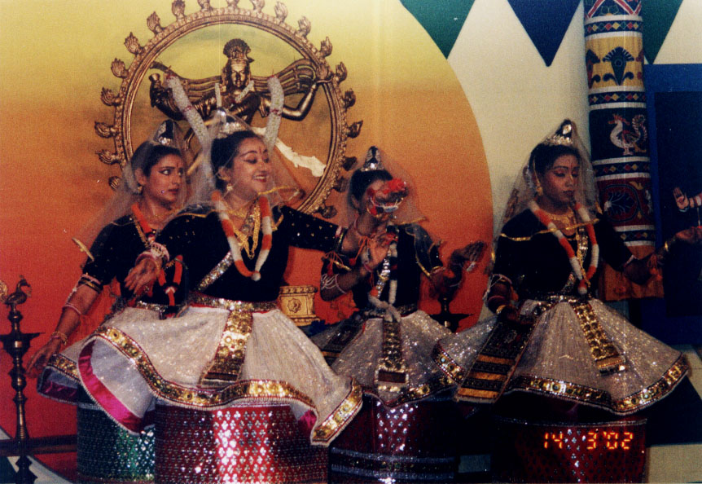
Еще одна заметная танцевальная школа, «манипури», сформировавшаяся на северо-востоке страны, демонстрирует групповой танец, в котором артисты выступают в ярких костюмах под звуки ударных инструментов. Достойные представители этой школы – Сингхаджит Сингх и Гуру Бипин Сингх.

